Slide 1

第一章 三角函數
授課科目：高職數學B2
授課班級：商管群
授課教師：湯詠傑
2022.04.11製

Slide 2
1-1 角度的基本性質

Slide 3
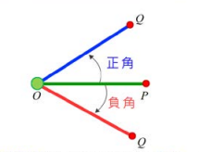

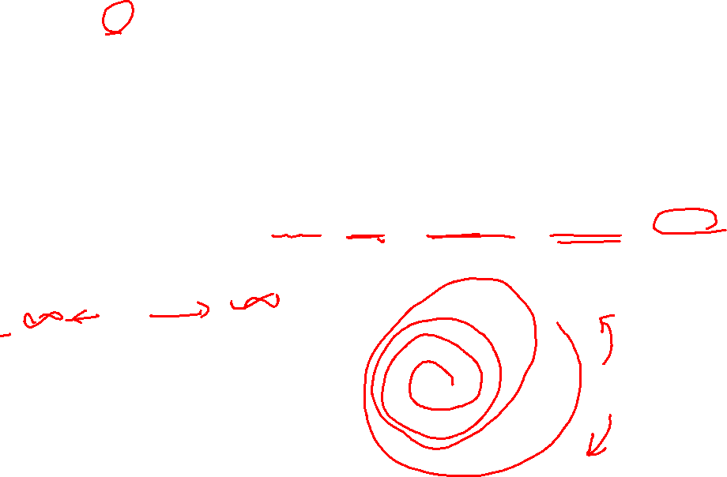
一、有向角
1. 定義
設$\overline{OA}$為起始邊、$\overline{OB}$為終邊，將起始邊旋轉至終邊所形成的角稱為
「有向角」，以$∠AOB$表示。其中以順時針旋轉的角稱為「正角」，
逆時針旋轉的角稱為「負角」。
2. 決定有向角的因素包含始邊、終邊、旋轉方向及旋轉量(不限圈數)。
3. 有向角的大小不限。

Slide 4

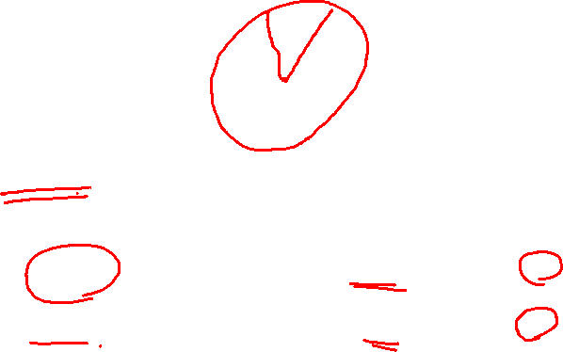
二、角度量與扇形
角度的表示法
(1) 將圓周分成360等分，每一等分所對應之圓心角稱為「1度」，
記為 1$°$。
(2) 將每一度分成60等分，每一等分稱為「1分」，記為1$’$。
(3) 將每一分分成60等分，每一等分稱為「1秒」，記為1$"$。

Slide 5

2. 弧度的表示法
(1) 弧度的定義
在圓周上取一段與半徑等長的弧(即$S=r$)，此弧所對應之圓心
角即稱為1弧度(亦稱1弳)，記為1。
(2) $1°≠1$。
(3) 一周角為$2π$。
(4) $1°=\frac{π}{180}$、$1=\frac{180°}{π}$。

Slide 6
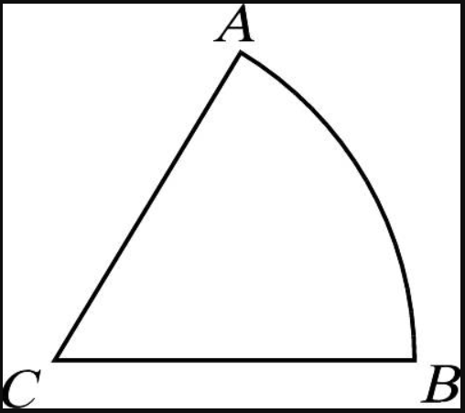

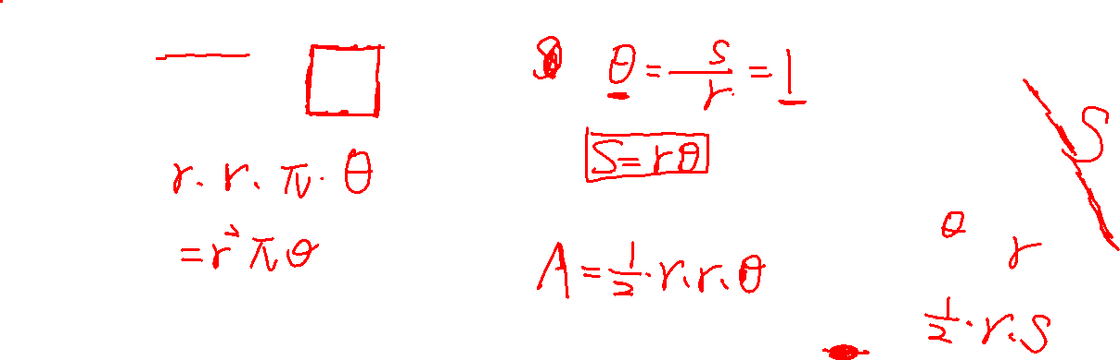
3. 扇形的表示法
設一扇形的半徑為$r$、其圓心角為$θ$，且對應之弧長為$S$，面積為$A$，
則：
(1) $S=rθ$
(2) $A=\frac{1}{2}r^{2}θ=\frac{1}{2}rS$

Slide 7

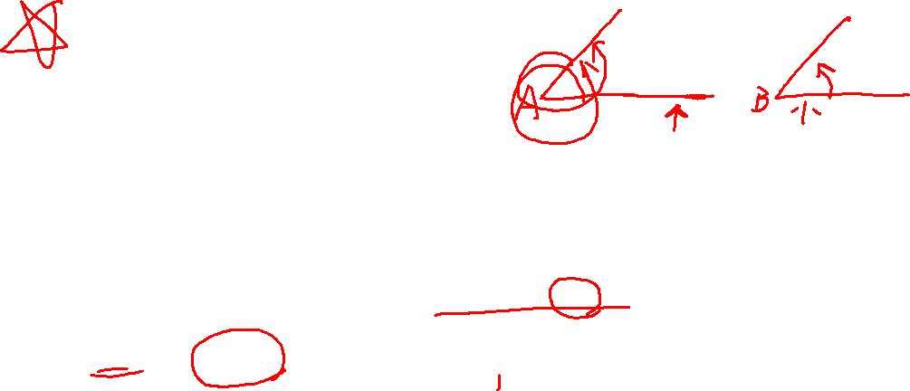
三、同界角
1. 定義
兩個有向角具有相同的始邊與終邊。
2. 最大負同界角：所有負同界角中最大的角。
3. 最小正同界角：所有正同界角中最小的角。
4. 同界角的判別法則：兩個角相差360度的整數倍。
5. 一個$θ$角都有無限多個同界角。

Slide 8
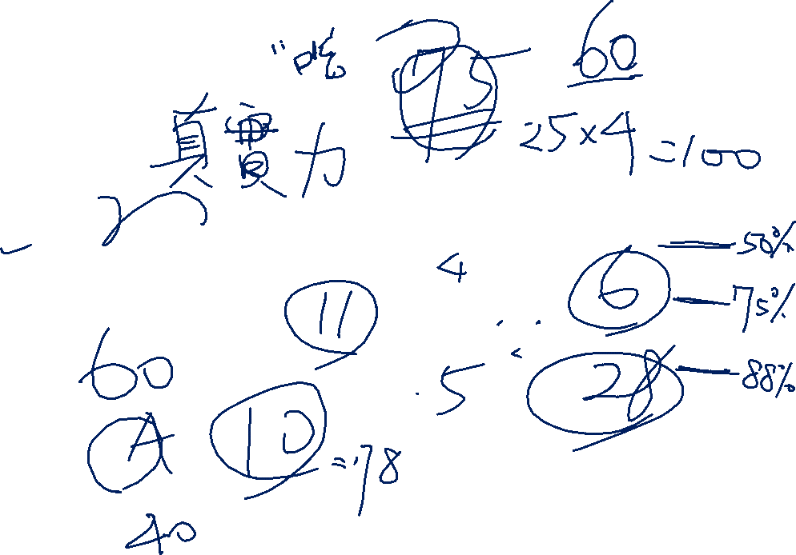
1-2 銳角三角函數

Slide 9
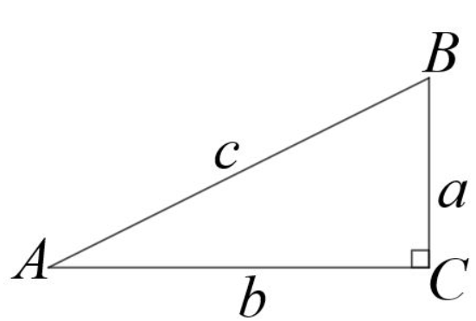

一、畢氏定理
設直角三角形的兩股長分別為$a$、$b$，其斜邊長為$c$，則$c^{2}=a^{2}+b^{2}$。

Slide 10

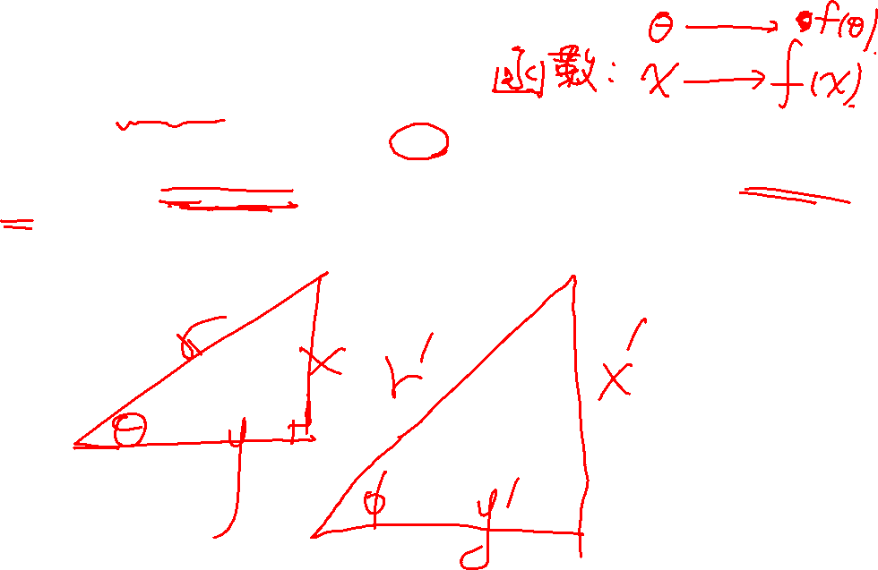
二、銳角三角函數的定義
1. 三角函數核心思想
當銳角$θ$改變時，任兩邊邊長的比值也會隨之改變，則角度與比值產
生了函數的「對應關係」，此對應關係的函數我們即稱為「三角函
數」。

Slide 11
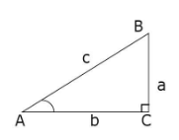

















2. 定義
(1) 正弦函數：$\sin{θ}=\frac{a}{c}=\frac{對邊}{斜邊}$ (4) 餘割函數：$\csc{θ}=\frac{c}{a}=\frac{斜邊}{對邊}$
(2) 餘弦函數：$\cos{θ}=\frac{b}{c}=\frac{鄰邊}{斜邊}$ (5) 正割函數：$\sec{θ}=\frac{c}{b}=\frac{斜邊}{鄰邊}$
(3) 正切函數：$\tan{θ}=\frac{a}{b}=\frac{對邊}{鄰邊}$ (6) 餘切函數：$\cot{θ}=\frac{b}{a}=\frac{鄰邊}{對邊}$
3. 已知一個三角函數值，即可得知另外
五個三角函數值。

Slide 12


三、三角函數的恆等式
1. 倒數關係
(1) $\sin{θ}×\csc{θ}=1$
(2) $\cos{θ}×\sec{θ}=1$
(3) $\tan{θ}×\cot{θ}=1$
〈說明〉

Slide 13
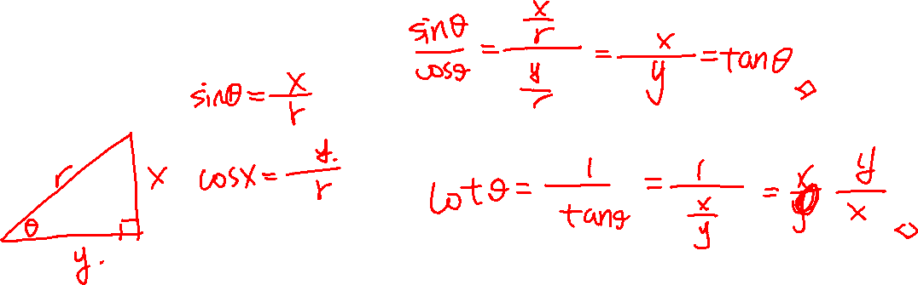

2. 商數關係
(1) $\tan{θ}=\frac{\sin{θ}}{\cos{θ}}$
(2) $\cot{θ}=\frac{\cos{θ}}{\sin{θ}}$
〈說明〉

Slide 14
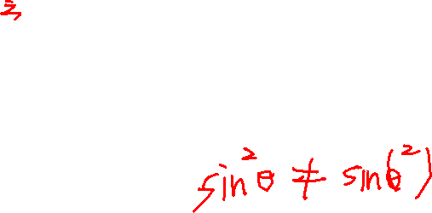

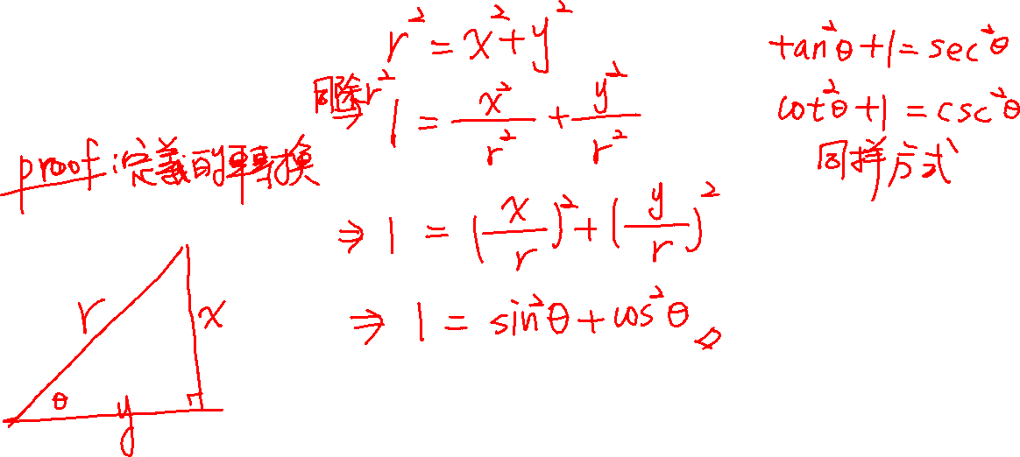
3. 平方關係
(1) $\sin^{2}θ+\cos^{2}θ=1$
(2) $\tan^{2}θ+1=\sec^{2}θ$
(3) $1+\cot^{2}θ=\csc^{2}θ$
〈說明〉

Slide 15


4. 餘角關係
(1) $\left\{\begin{aligned}\sin{θ}=\cos{(90°−θ)} \\ \cos{θ}=\sin{(90°−θ)}\end{aligned}\right.$
(2) $\left\{\begin{aligned}\tan{θ}=\cot{(90°−θ)} \\ \cot{θ}=\tan{(90°−θ)}\end{aligned}\right.$
(3) $\left\{\begin{aligned}\sec{θ}=\csc{(90°−θ)} \\ \csc{θ}=\sec{(90°−θ)}\end{aligned}\right.$
〈說明〉

Slide 16
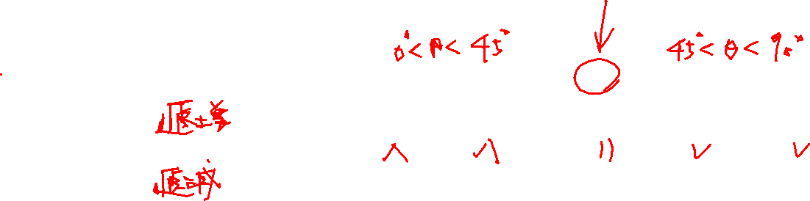
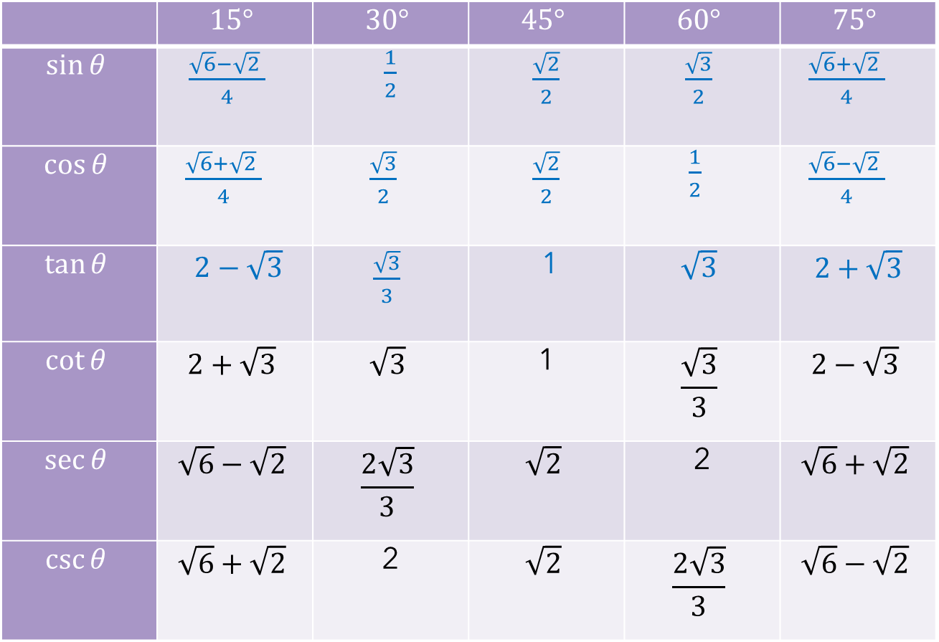
四、銳角的三角函數值
1. 三角函數值表
 | $$15°$$ | $$30°$$ | $$45°$$ | $$60°$$ | $$75°$$
$$\sin{θ}$$ | $\frac{\sqrt{6}−\sqrt{2} }{4}$ | $\frac{1}{2}$ | $\frac{\sqrt{2}}{2}$ | $\frac{\sqrt{3}}{2}$ | $\frac{\sqrt{6}+\sqrt{2} }{4}$
$$\cos{θ}$$ | $\frac{\sqrt{6}+\sqrt{2} }{4}$ | $\frac{\sqrt{3}}{2}$ | $\frac{\sqrt{2}}{2}$ | $\frac{1}{2}$ | $\frac{\sqrt{6}−\sqrt{2} }{4}$
$$\tan{θ}$$ | $2−\sqrt{3}$ | $\frac{\sqrt{3}}{3}$ | 1 | $\sqrt{3}$ | $$2+\sqrt{3}$$
$$\cot{θ}$$ | $$2+\sqrt{3}$$ | $$\sqrt{3}$$ | 1 | $$\frac{\sqrt{3}}{3}$$ | $$2−\sqrt{3}$$
$$\sec{θ}$$ | $$\sqrt{6}−\sqrt{2}$$ | $$\frac{2\sqrt{3}}{3}$$ | $$\sqrt{2}$$ | 2 | $$\sqrt{6}+\sqrt{2}$$
$$\csc{θ}$$ | $$\sqrt{6}+\sqrt{2}$$ | 2 | $$\sqrt{2}$$ | $$\frac{2\sqrt{3}}{3}$$ | $$\sqrt{6}−\sqrt{2}$$

Slide 17

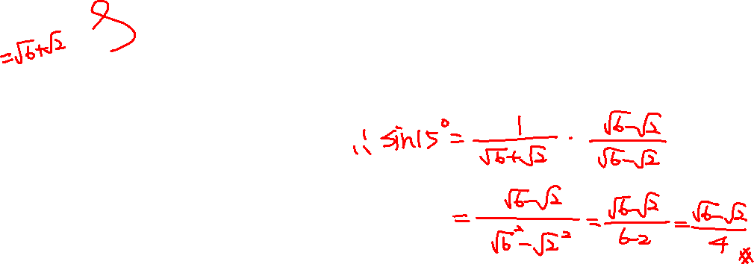
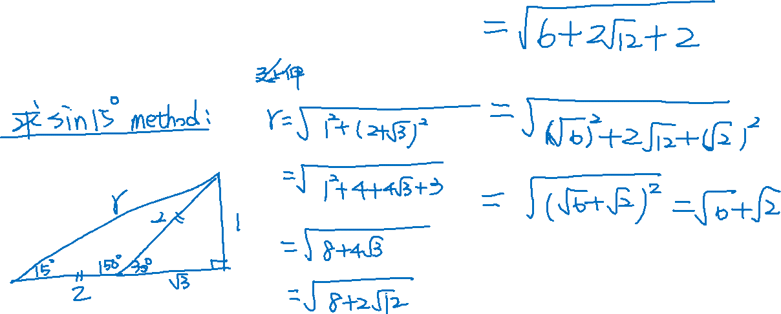
2. 函數分析
(1) 遞增函數： $\sin{θ}$、 $\tan{θ}$、 $\sec{θ}$。
(2) 遞減函數： $\cos{θ}$、 $\cot{θ}$、 $\csc{θ}$。
(3) 改變函數不等號的分界點在45度。
〈說明〉

Slide 18
1-3 任意角的三角函數

Slide 19
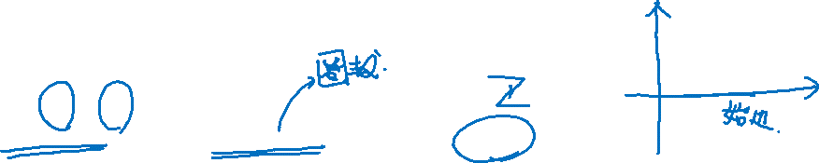

一、廣義角(任意角)
1. 標準位置角
將有向角的頂點與直角坐標系的原點重合，始邊置於$x$軸正向上，所形成之
角即稱為「標準位置角」，通常以$θ$表示。
2. 象限角
(1) 第一象限角
滿足$0°<θ<90°$的角稱為第一象限角
→即$360°×n<θ<360°×n+90°$($n$為整數)
(2) 第二象限角
滿足$90°<θ<180°$的角稱為第二象限角
→即$360°×n+90°<θ<360°×n+180°$($n$為整數)
(3) 第三象限角
滿足18$0°<θ<270°$的角稱為第三象限角
→即$360°×n+180°<θ<360°×n+270°$($n$為整數)
(4) 第四象限角
滿足$270°<θ<360°$的角稱為第四象限角
→即$360°×n+270°<θ<360°×n+360°$($n$為整數)
3. 軸上角
當$θ$角的終邊落在軸上時稱為「軸上角」。

Slide 20
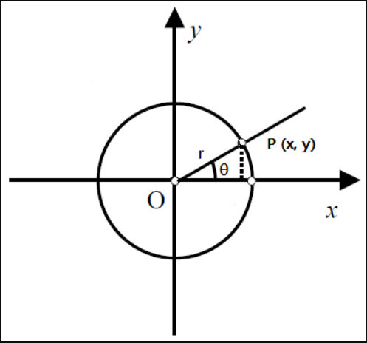

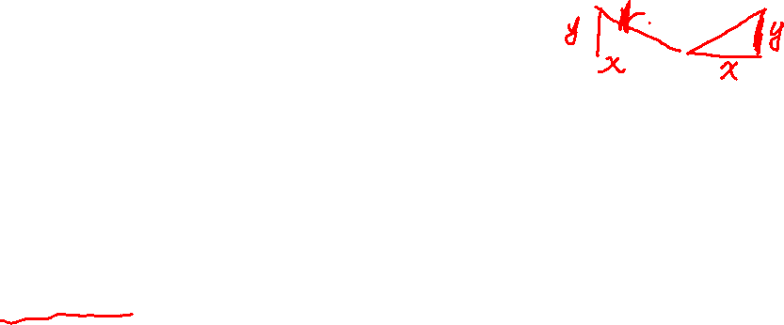
二、廣義角三角函數
1. 定義
(1) $\sin{θ}=\frac{y}{r}$ (2) $\cos{θ}=\frac{x}{r}$
(3) $\tan{θ}=\frac{y}{x}$ ($x≠0$) (4) $\cot{θ}=\frac{x}{y}$ ($y≠0$)
(5) $\sec{θ}=\frac{r}{x}$ ($x≠0$) (6) $\csc{θ}=\frac{r}{y}$ ($y≠0$)
2. 正負由$P$點的$x$、$y$決定。(原因：$r=\sqrt{x^{2}+y^{2}}$)

Slide 21
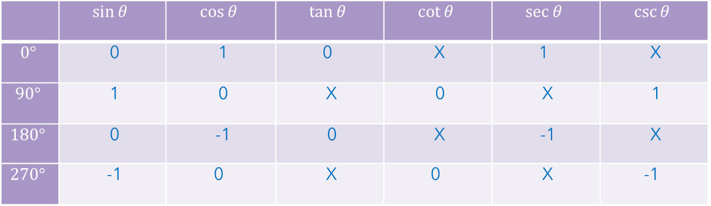
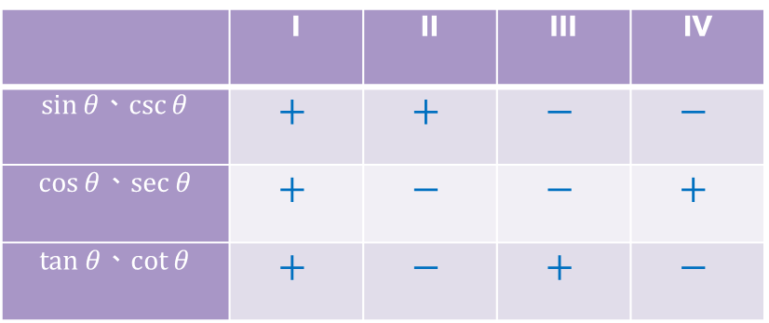

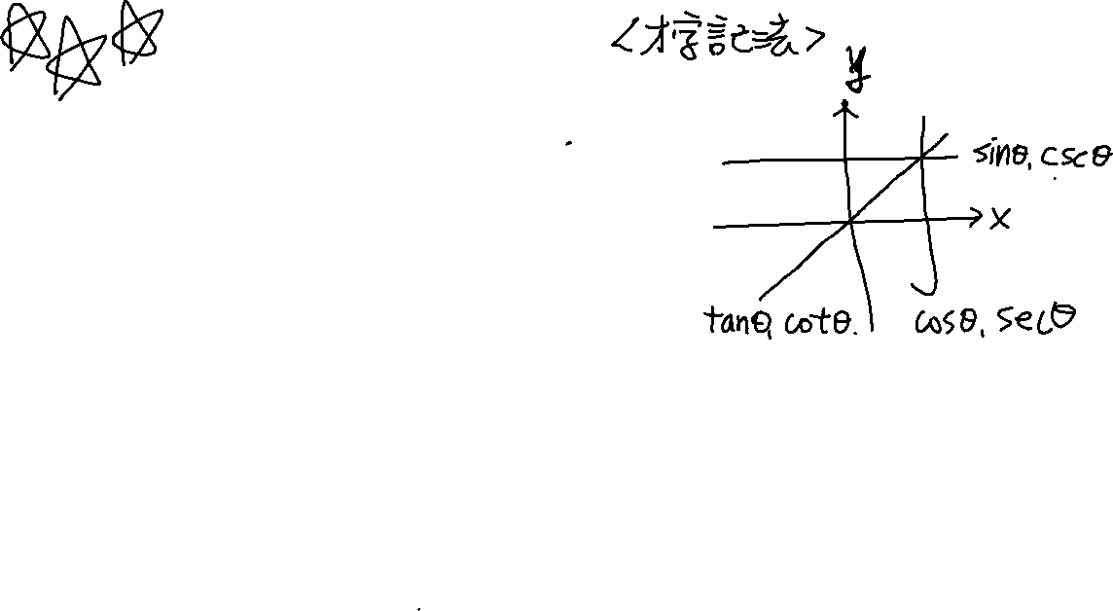
三、象限角的函數
1. 象限角的正負號
2. 軸上角的函數
 | I | II | III | IV
$\sin{θ}$、$\csc{θ}$ | $$+$$ | $$+$$ | $$−$$ | $$−$$
$\cos{θ}$、$\sec{θ}$ | $$+$$ | $$−$$ | $$−$$ | $$+$$
$\tan{θ}$、$\cot{θ}$ | $$+$$ | $$−$$ | $$+$$ | $$−$$
 | $$\sin{θ}$$ | $$\cos{θ}$$ | $$\tan{θ}$$ | $$\cot{θ}$$ | $$\sec{θ}$$ | $$\csc{θ}$$
$$0°$$ | 0 | 1 | 0 | X | 1 | X
$$90°$$ | 1 | 0 | X | 0 | X | 1
$$180°$$ | 0 | -1 | 0 | X | -1 | X
$$270°$$ | -1 | 0 | X | 0 | X | -1

Slide 22


※四、廣義角化簡至銳角
假設平面上有一個廣義角$A$：
Step1. 將角$A$化成$90°×n±θ$的形式($n$為整數)。
Step2. 決定函數：$\left\{\begin{aligned}n為偶數：函數不變 \\ n為奇數：正餘互換\end{aligned}\right.$。
Step3. $θ$角照抄
Step4. 依原函數決定正負號。

Slide 23


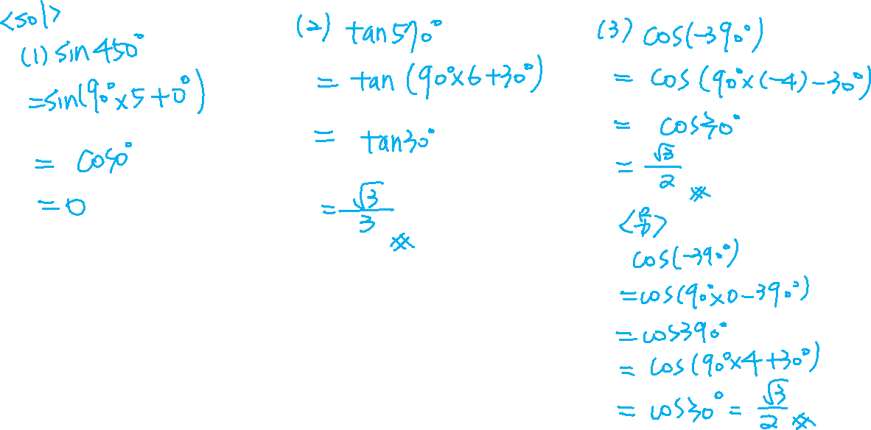
例：將下列三角函數的廣義角化簡至銳角，並求出其三角函數值。
(1) $\sin{450°}$ (2) $\tan{570°}$ (3) $\cos{(−390°)}$

Slide 24
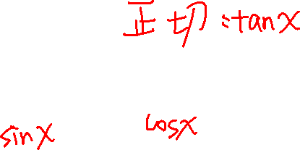
1-4 正弦、餘弦函數的圖形

Slide 25
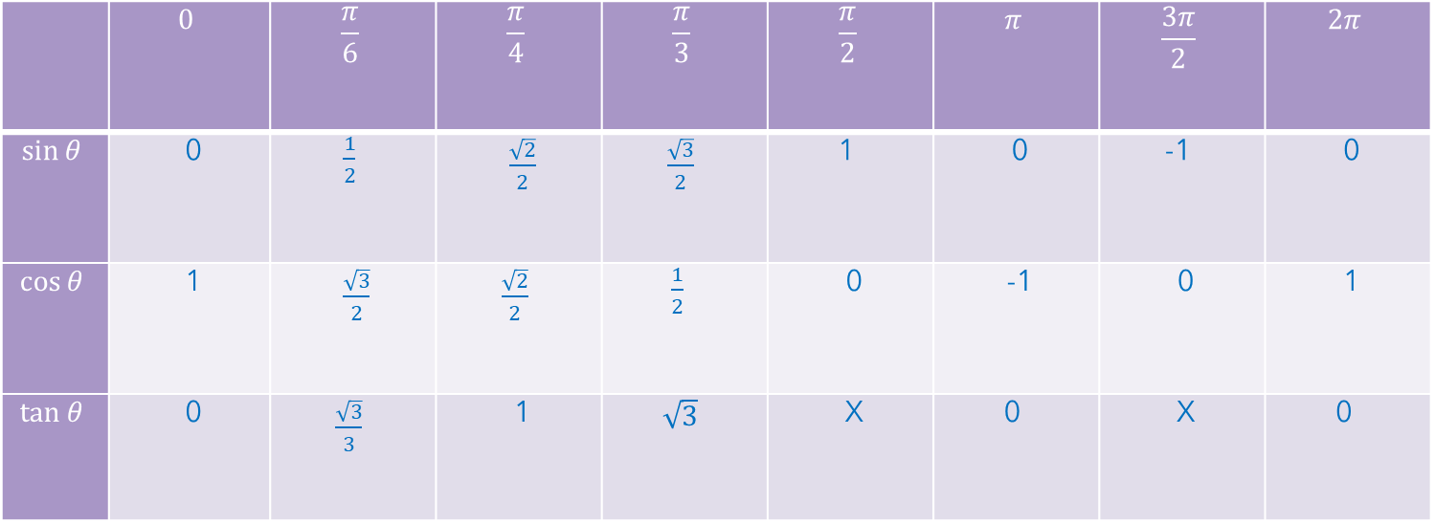
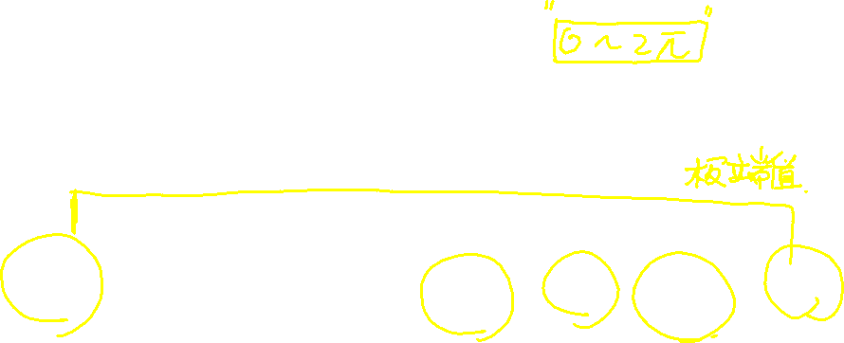

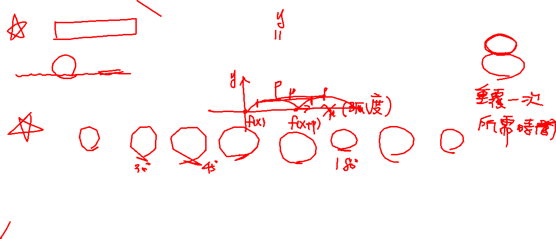
一、週期函數
在座標平面上，假設$x$為$θ$角的弧度、$f(x)$為其三角函數值。若函數$f(x)$恆有 $f\left(x+p\right)=f(x)$發生，則稱$f(x)$為「週期函數」，其中$p$為函數$f(x)$的週期。
二、函數的圖形
1. 特別角的函數值
 | $$0$$ | $$\frac{π}{6}$$ | $$\frac{π}{4}$$ | $$\frac{π}{3}$$ | $$\frac{π}{2}$$ | $$π$$ | $$\frac{3π}{2}$$ | $$2π$$
$$\sin{θ}$$ | 0 | $\frac{1}{2}$ | $\frac{\sqrt{2}}{2}$ | $\frac{\sqrt{3}}{2}$ | 1 | 0 | -1 | 0
$$\cos{θ}$$ | 1 | $\frac{\sqrt{3}}{2}$ | $\frac{\sqrt{2}}{2}$ | $\frac{1}{2}$ | 0 | -1 | 0 | 1
$$\tan{θ}$$ | 0 | $\frac{\sqrt{3}}{3}$ | 1 | $\sqrt{3}$ | X | 0 | X | 0

Slide 26

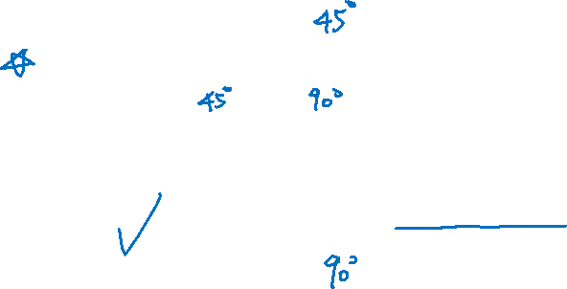
※遞增情形：
(1) 當$0<θ<\frac{π}{4}$時，$\sin{θ}$ < $\cos{θ}$。
(2) 當$\frac{π}{4}<θ<\frac{π}{2}$時，$\sin{θ}$ > $\cos{θ}$。
(3) 當$0<θ<\frac{π}{2}$時，$\sin{θ}$ < $\tan{θ}$。

Slide 27
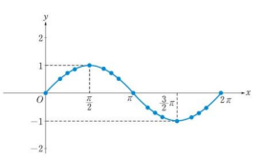

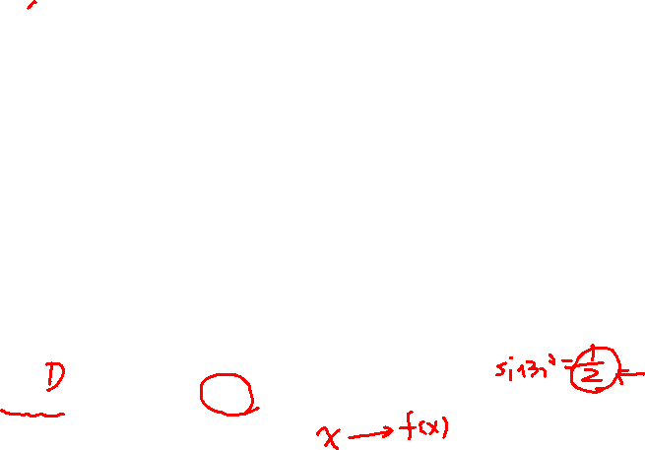

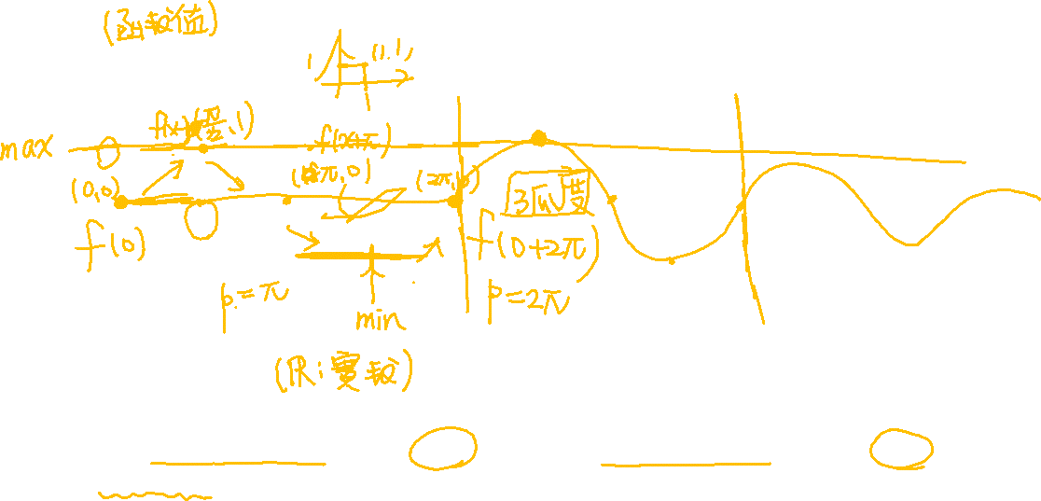
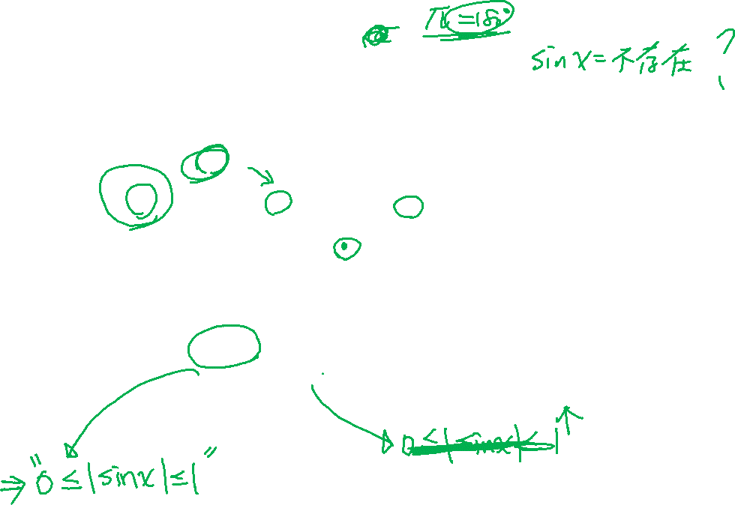

2. 正弦函數($\sin{x}$)的圖形
(1) 圖形
(2) 性質
→ 定義域：$x∈R$
→ 值域：$−1≤\sin{x}≤1$
→ 當$x$在第一、四象限時，為遞增函數；在第二、三象限時，為遞減函數。
→ 為連續函數。

Slide 28
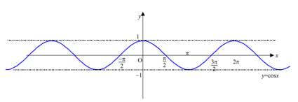

3. 餘弦函數($\cos{x}$)的圖形
(1) 圖形
(2) 性質
→ 定義域：$x∈R$
→ 值域：$−1≤\cos{x}≤1$
→ 當$x$在第一、二象限時，為遞減函數；在第三、四象限時，為遞增函數。
→ 為連續函數。

Slide 29




4. 正切函數($\tan{x}$)的圖形
(1) 圖形

Slide 30

(2) 性質
→ 定義域：$x∈R,x≠\frac{π}{2}+nπ(n∈Z)$
→ 值域：$−∞≤\tan{x}≤∞$
→ 恆為遞增函數。
→ 不是連續函數。
→ 漸進線方程式為$x≠\frac{π}{2}+nπ(n∈Z)$。

Slide 31


5. 函數圖形的變化
考慮函數$y=a\sin\left(bx+c\right)+d$，則：
(1) 振幅變為$a$倍：$\left\{\begin{aligned}a>0：同向伸縮 \\ a<0：反向伸縮\end{aligned}\right.$。
(2) 週期變為$\frac{T}{\left|b\right|}$。
(3) 當$c>0$時，圖形左移$c$單位；當$c<0$時，圖形右移$c$單位。
(4) 當$d>0$時，圖形上移$d$單位；當$d<0$時，圖形下移$d$單位。

